Slide 1
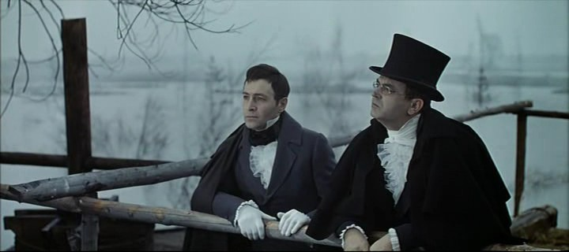
«Начало возрождения Андрея». Том 2. Часть 3

Slide 2
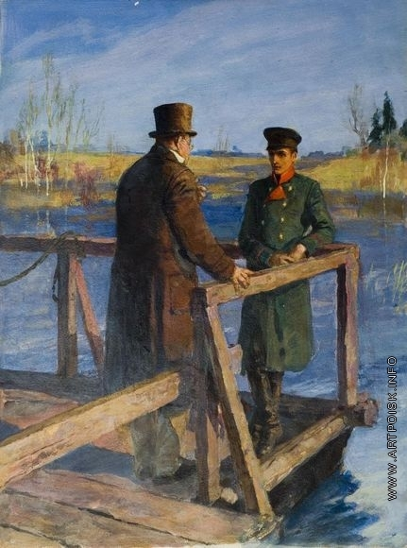
Андрей и Пьер
Часть 2
Встреча Андрея и Пьера. Андрей после Аустерлица. Изменения в Болконском. Вера в Бога. (11- 12) .

Slide 3
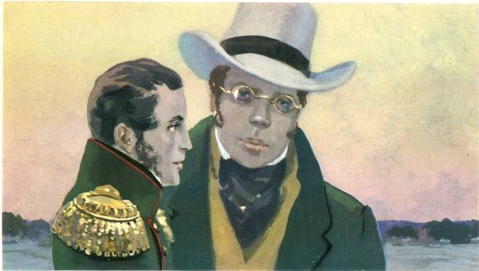
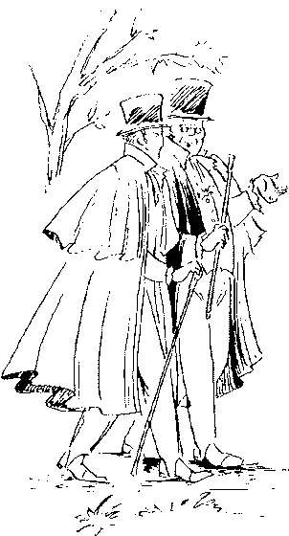
Пьер исполнил свое давнишнее намерение — заехать к своему другу Болконскому, которого он не видал два года.
Я жил для славы. (Ведь что же слава? та же любовь к другим, желание сделать для них что-нибудь, желание их похвалы.) Так я жил для других и не почти, а совсем погубил свою жизнь. И с тех пор стал спокоен, как живу для одного себя.
я дал себе слово, что служить в действующей русской армии я не буду. И не буду. Ежели бы Бонапарте стоял тут, у Смоленска, угрожая Лысым Горам, и тогда бы я не стал служить в русской армии.
Надо жить, надо любить, надо верить, — говорил Пьер
Свидание с Пьером было для князя Андрея эпохой, с которой началась хотя во внешности и та же самая, но во внутреннем мире его новая жизнь.

Slide 4
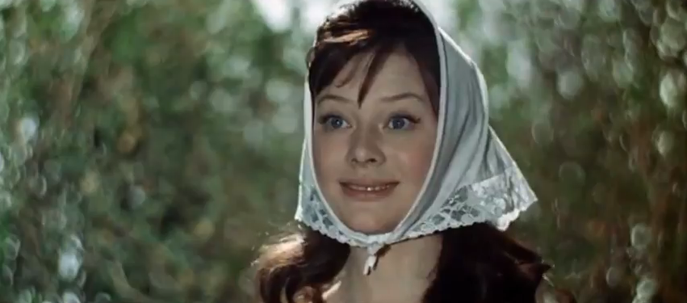
Часть 3 Андрей у Ростовых.

Slide 5
Два описания дуба. Ночь в Отрадном. (гл. 1-3).

Slide 6
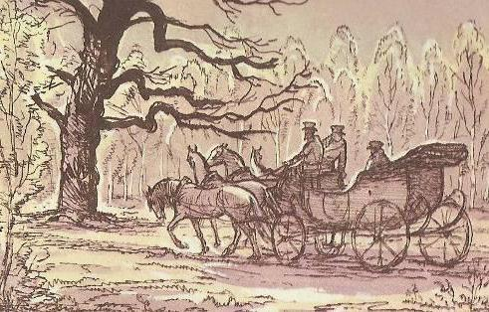
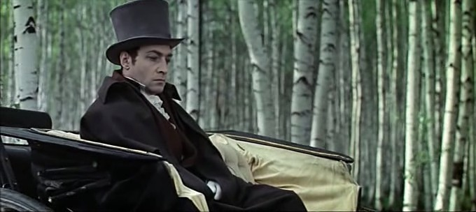
Первая встреча с дубом
Глава 1
На краю дороги стоял дуб. Вероятно, в десять раз старше берез,
огромный, в два обхвата дуб, с обломанными, давно, видно, суками и с обломанной корой, заросшей старыми болячками.
С огромными своими неуклюже, несимметрично растопыренными корявыми руками и пальцами, он старым, сердитым и презрительным уродом стоял между улыбающимися березами. Только он один не хотел подчиняться обаянию весны и не хотел видеть ни весны, ни солнца

Slide 7
Первая встреча с дубом
Глава 1
«Весна, и любовь, и счастие! — как будто говорил этот дуб. — И как не надоест вам все один и тот же глупый бессмысленный обман! Все одно и то же, и все обман! Нет ни весны, ни солнца, ни счастья.
«Да, он прав, тысячу раз прав этот дуб, — думал князь Андрей, — пускай другие, молодые, вновь поддаются на этот обман, а мы знаем жизнь, — наша жизнь кончена!»

Slide 8
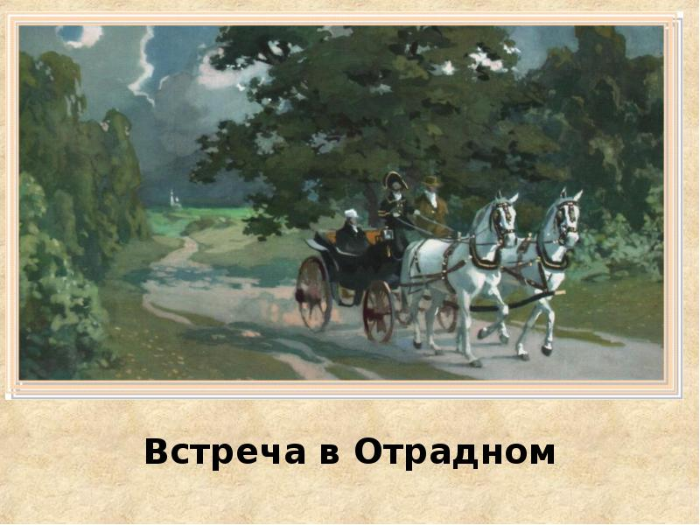

Встреча с Наташей
Предводителем был граф Илья Андреевич Ростов, и князь Андрей в середине мая поехал к нему.
подбегала к коляске черноволосая, очень тоненькая, странно-тоненькая, черноглазая девушка в желтом ситцевом платье
а эта тоненькая и хорошенькая девушка не знала и не хотела знать про его существование и была довольна и счастлива какой-то своей отдельной — верно, глупой, — но веселой и счастливой жизнью.
Болконский, несколько раз взглядывая на Наташу, чему-то смеявшуюся, веселившуюся между другой, молодой половиной общества, все спрашивал себя: «О чем она думает? Чему она так рада?»

Slide 9
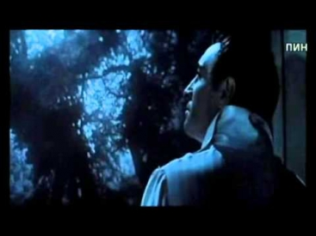
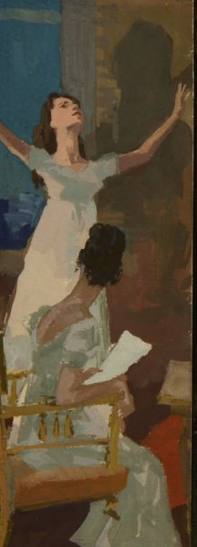
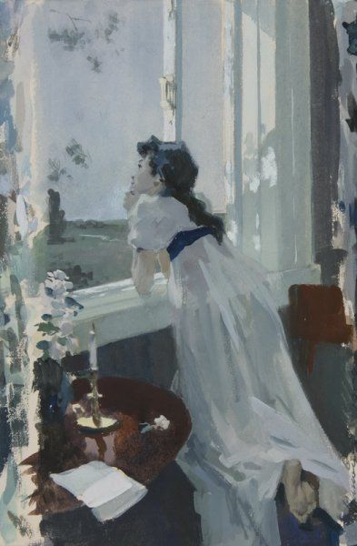
Ночь в Отрадном
Князь Андрей встал и подошел к окну
Ночь была свежая и неп
Ты спи, а я не могу, — отвечал первый голосодвижно-светлая.
Нет, ты посмотри, что за луна!.. Ах, какая прелесть! Ты поди сюда. Душенька, голубушка, поди сюда. Ну, видишь?
В душе его вдруг поднялась такая неожиданная путаница молодых мыслей и надежд, противоречащих всей его жизни,

Slide 10
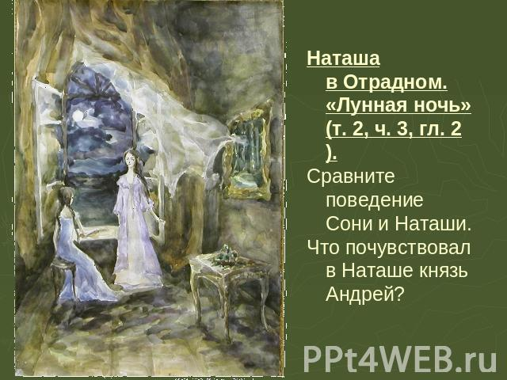

Slide 11
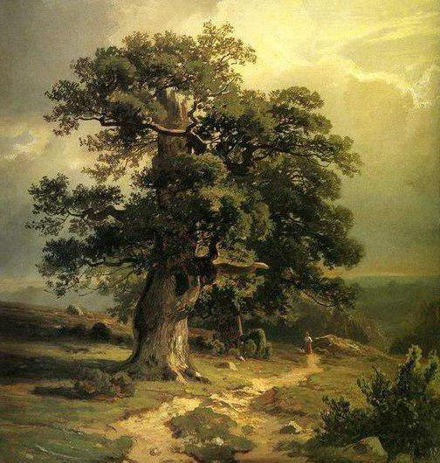
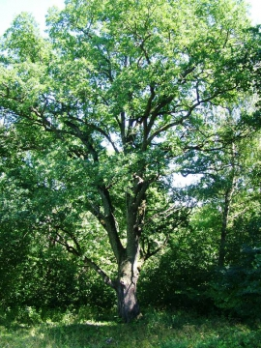
Вторая встреча с дубом

Slide 12
князь Андрей, возвращаясь домой, въехал опять в ту березовую рощу, в которой этот старый, корявый дуб так странно и памятно поразил его.
«Да, здесь, в этом лесу, был этот дуб, с которым мы были согласны, — подумал князь Андрей. — Да где он? » — подумал опять князь Андрей
Старый дуб, весь преображенный, раскинувшись шатром сочной, темной зелени, млел, чуть колыхаясь в лучах вечернего солнца. Ни корявых пальцев, ни болячек, ни старого горя и недоверия — ничего не было видно. Сквозь столетнюю жесткую кору пробились без сучков сочные, молодые листья, так что верить нельзя было, что это старик произвел их. «Да это тот самый дуб», — подумал князь Андрей, и на него вдруг нашло беспричинное весеннее чувство радости и обновления.
«Нет, жизнь не кончена и тридцать один год, — вдруг окончательно беспеременно решил князь Андрей. — Мало того, что я знаю все то, что есть во мне, надо, чтоб и все знали это: и Пьер, и эта девочка, которая хотела улететь в небо, надо, чтобы все знали меня, чтобы не для одного меня шла моя жизнь, чтобы не жили они так, как эта девочка, независимо от моей жизни, чтобы на всех она отражалась и чтобы все они жили со мною вместе!»

Slide 13
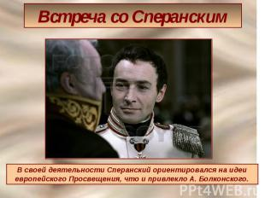
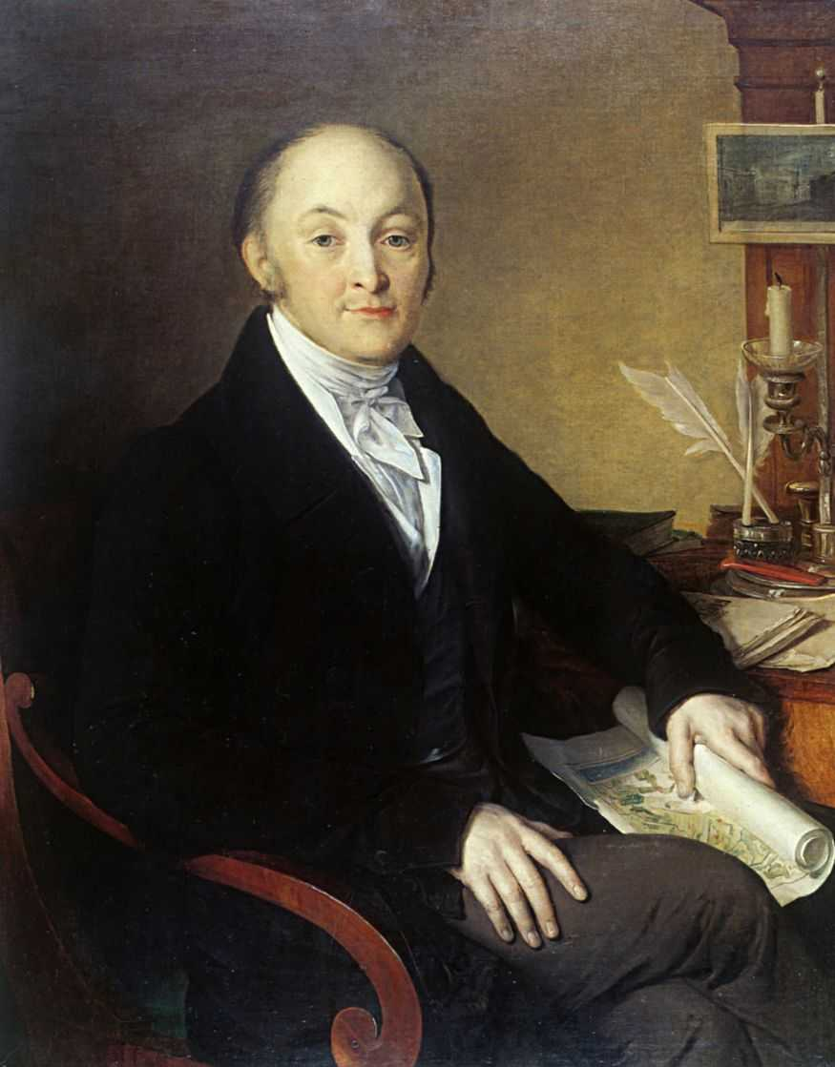
Андрей и Сперанский (гл.4-5)

Slide 14
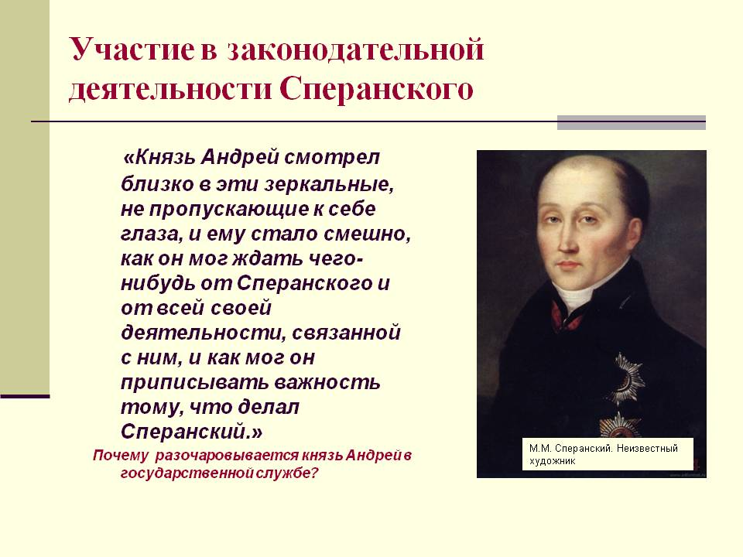

Slide 15
ДЗ
Рассмотреть сцены
«Андрей и Наташа на пути к своему счастью». Том 2, часть 3. Наташе 16 лет. Подготовка к балу. Первый бал Наташи. Андрей и Наташа. Танец. Мечты Андрея. Любовь Наташи. (гл.12-22) Помолвка. Андрей и семья (гл. 23-26)

